Slide 1


Slide 2

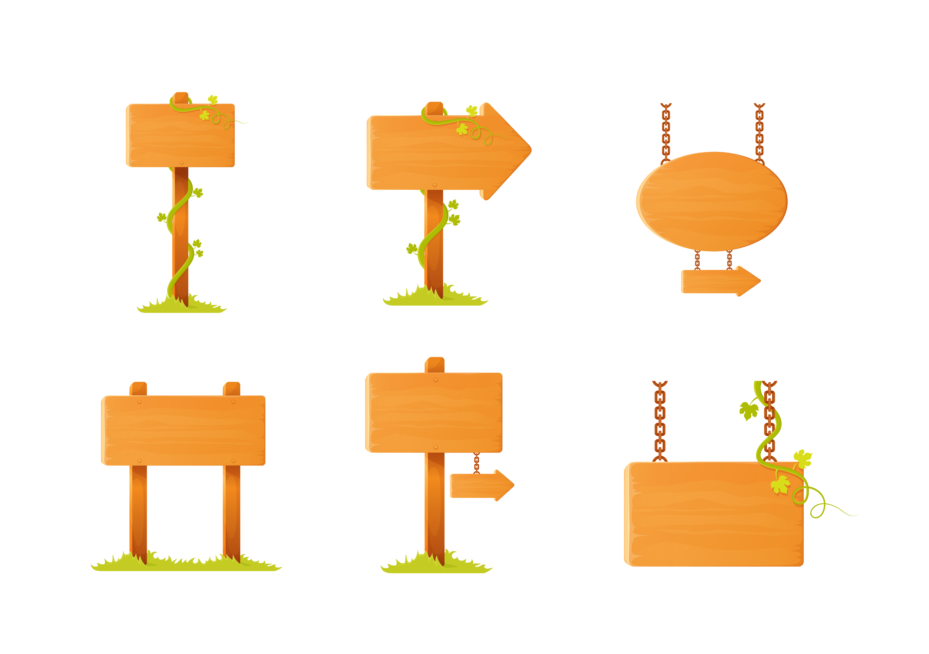
语文 三年级 下册
小 虾
15
预习卡

Slide 3
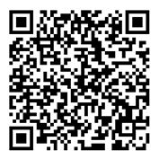
1.扫码听读，第一遍画出不认识的生字，第二遍标出下列词语。
一口缸 空隙 掀开 末端 钳子 搏斗 腹部
第15课

Slide 4
2.给下面的字选择正确的读音。
隙（xī xì） 掀（xān xiān）
逐（zhú zhuó）
末（mò wèi） 搏（bó bò）
较（jào jiào）

Slide 5
3.理解词语。
闲暇时到外面随便游玩，闲逛
闲游： 闲暇时到外面随便游玩，闲逛 。 掀开： 揭开，打开 。
揭开，打开
徒手或用刀、棒等激烈地对打，也可
搏斗： 徒手或用刀、棒等激烈地对打，也可以比喻激烈地斗争 。
以比喻激烈地斗争
（动作、言论等）剧烈，（性情、情
激烈： （动作、言论等）剧烈，（性情、情怀）激奋刚烈 。
怀）激奋刚烈

Slide 6
4.读课文，完成练习。
（1）课文叙述了“我”养虾过程中的所见、所闻和所感，写出了小虾 有趣 的特点。
有趣

Slide 7
（2）“这些小虾，有的通体透明，像玻璃似的，这是才长大的”，这是一个（ B ）句。
B
A.排比 | B.比喻
C.反问 | D.拟人

Slide 8
B
（3）小溪里的虾喜欢钻到（ B）下面休息。
A.树叶 | B.石块
C.淤泥 | D.小鱼

Slide 9
陈益清
5.菁莽，本名 陈益清 ，广东揭西人。著有《楹联选集》《影怀沙集》《简居诗草》《翠鸟》等。

Slide 10
我的疑问：

Slide 11

时代天华祝你学习进步！

